Slide 1
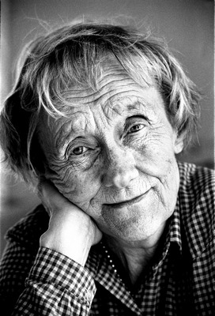
Astrid Lindgren
Astrid Lindgren (1907-2002) var en av Sveriges mest älskade författare och en global ikon vars berättelser har berört miljontals människor.

Slide 2
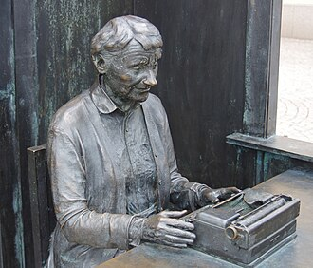
Barndom och tidiga år
Uppväxt i Småland
Född 1907 som Astrid Anna Emilia Ericsson i Vimmerby, Småland.
Hennes barndom på gården Näs präglades av lek, natur och berättelser, vilket starkt inspirerade hennes framtida författarskap.
Upplevde en lycklig och trygg uppväxt med en stor kärlek till böcker och sagor.
Flytten till Stockholm
Vid 18 års ålder blev hon ensamstående mamma till sonen Lars (Lasse) och flyttade till Stockholm för att skapa en ny framtid.
Arbetade som sekreterare och utvecklade sina skrivkunskaper, vilket lade grunden för hennes framtida karriär.

Slide 3



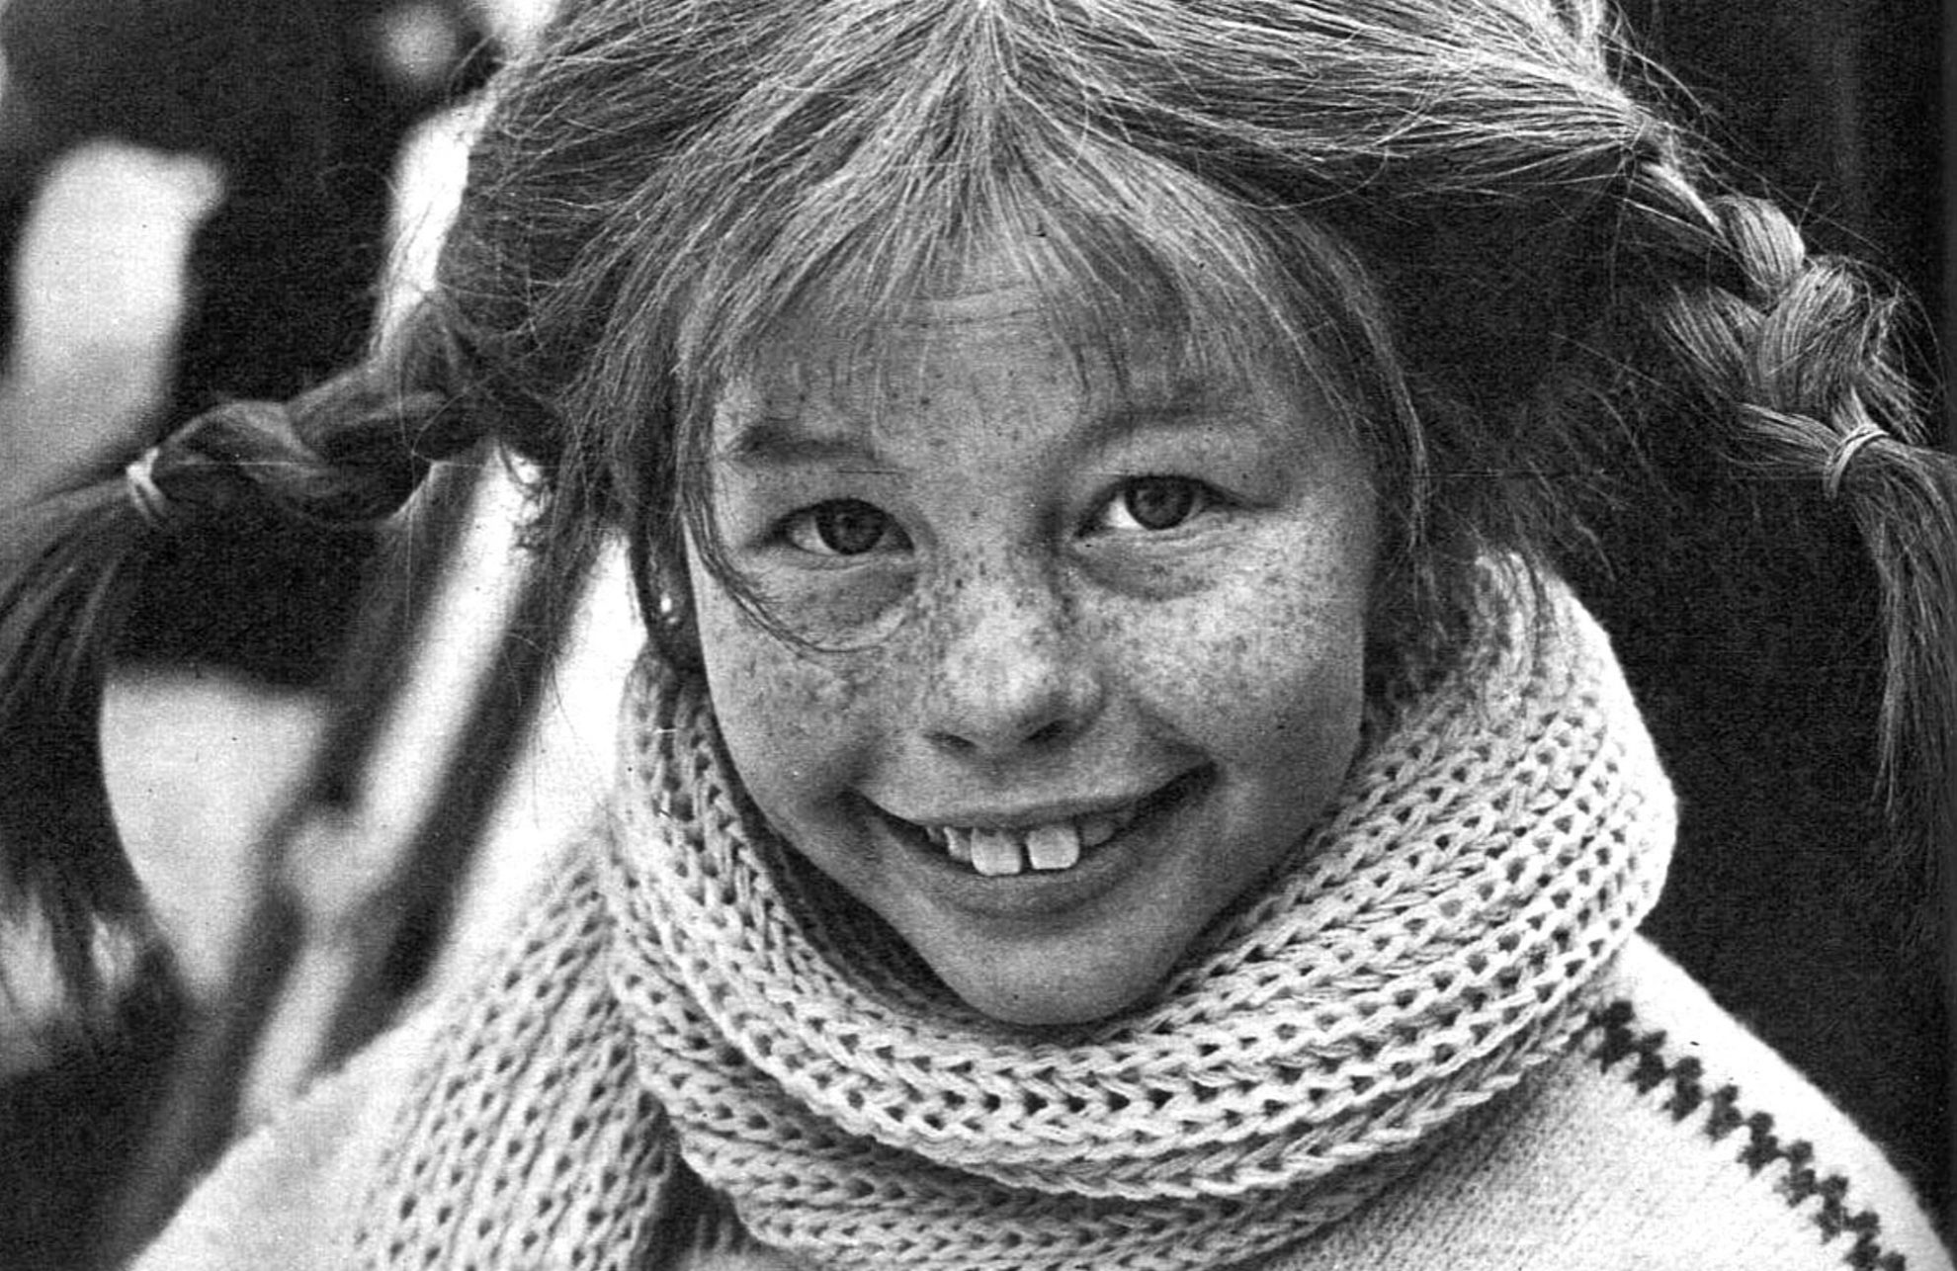

Genombrottet med Pippi Långstrump
Pippi föds ur lek
Litterär debut
År 1941 skapades karaktären Pippi Långstrump för att underhålla dottern Karin, som ville ha "egna berättelser" när hon var sjuk. Pippi representerade frihet och fantasi.
1944 debuterade Astrid Lindgren med romanen Britt-Marie lättar sitt hjärta, som vann andra pris i Rabén & Sjögrens flickbokstävling. Detta blev startskottet på hennes författarbana.
Pippi tar världen med storm
1945 publicerades Pippi Långstrump och blev en omedelbar succé. Boken hyllades som "århundradets barnbok" och revolutionerade synen på barnlitteratur med sin anarkistiska hjältinna.

Slide 4
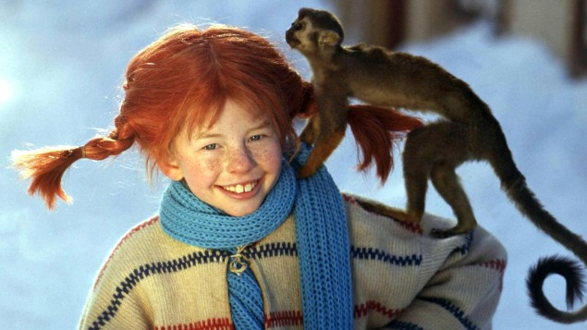
Författarskapets bredd och inflytande
Älskade karaktärer: Astrid Lindgren skapade en rad oförglömliga figurer som Emil i Lönneberga, Madicken, Ronja Rövardotter och Bröderna Lejonhjärta, som alla har lämnat djupa spår i barns fantasi.
Global räckvidd: Hennes böcker har sålts i över 165 miljoner exemplar världen över och översatts till mer än 100 språk, vilket gör henne till en av de mest lästa författarna någonsin.
Förkämpe för barns rättigheter: Lindgren var en passionerad förespråkare för barns rättigheter och kritiserade kroppslig bestraffning. Hennes engagemang ledde till lagändringar i Sverige, bland annat barnagaförbudet 1979.
Natur och medkänsla: Många av hennes berättelser förmedlar viktiga budskap om vänskap, mod, natur och medkänsla, ofta med en underliggande ton av allvar och livets realiteter.

Slide 5
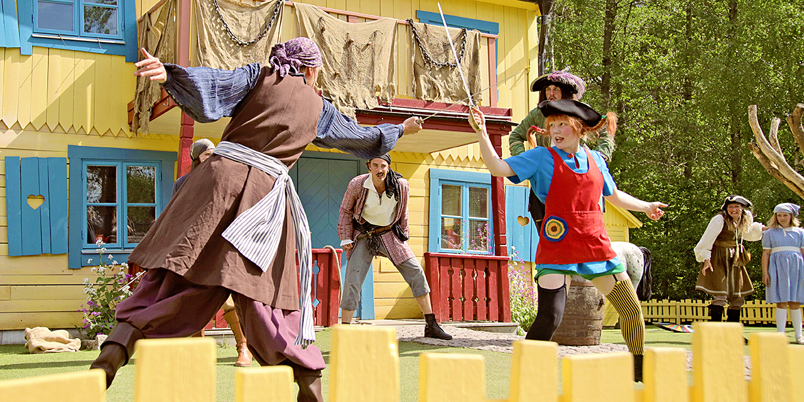



Redaktör och opinionsbildare
Formade svensk barnlitteratur
Kvalitet och priser
Politisk påverkan
Som redaktör för barnböcker på Rabén & Sjögren från 1946 till 1970 hade Astrid Lindgren ett enormt inflytande på den svenska barnboksscenen. Hon introducerade många nya författare och illustratörer.
Hon krävde hög kvalitet på barnböcker och instiftade det prestigefyllda Astrid Lindgren-priset 1967, som syftar till att lyfta fram exceptionella bidrag till barnlitteraturen.
Lindgren var inte rädd för att engagera sig i samhällsdebatten. Hennes satiriska novell Pomperipossa i Monismanien från 1976, som kritiserade Sveriges skattesystem, bidrog till en intensiv debatt och påverkade valresultatet.

Slide 6
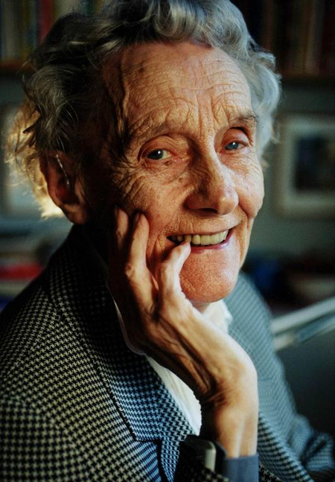
Astrid Lindgrens arv och betydelse
En global ikon
Astrid Lindgren är fortfarande en av världens mest översatta författare och en djupt älskad svensk ikon som symboliserar barndomens glädje och fantasins kraft.
Tidlösa berättelser
Hennes böcker fortsätter att inspirera, underhålla och trösta generationer av läsare över hela världen. De förmedlar tidlösa värden om kärlek, mod och rättvisa.
Astrid Lindgren Memorial Award
Till hennes minne instiftades Astrid Lindgren Memorial Award (ALMA), världens största barn- och ungdomslitteraturpris efter Nobelpriset.
Livsfilosofi
Hennes gärning genomsyras av hennes egen livsfilosofi: "Om jag har lyst upp ett enda sorgset barndomsöga, har jag lyckats."

